Slide 1
数据流项目进度汇报
结合数据流融合理论，以两个典型算法为例，介绍异质数据流的好处。
在GPU环境下，实现两个算法的性能提升要求。

Slide 2
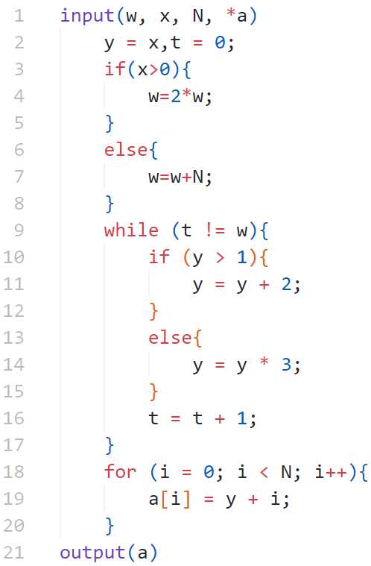
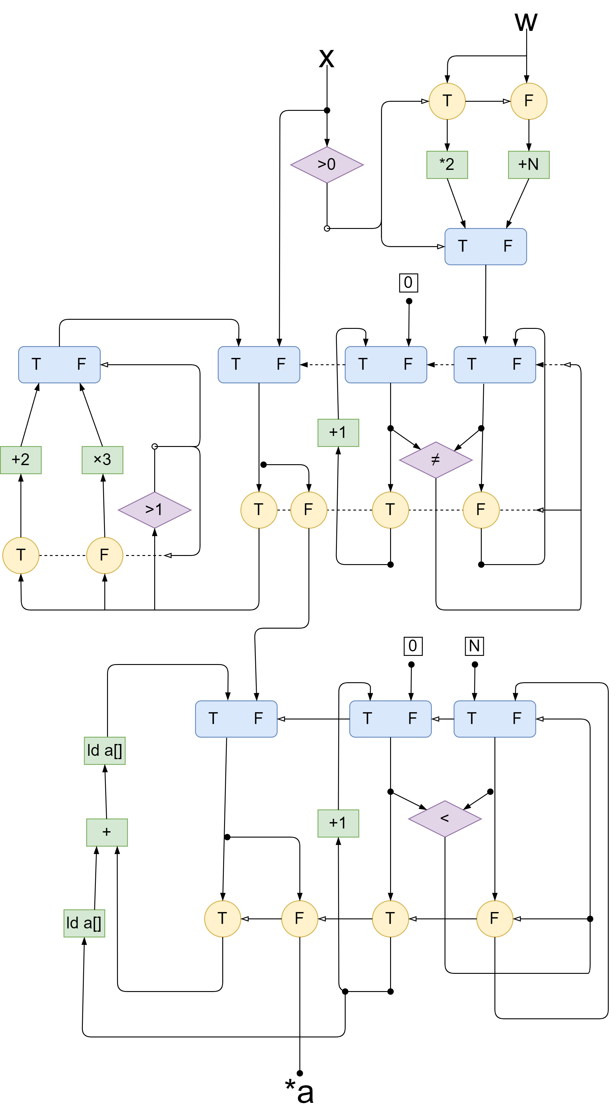
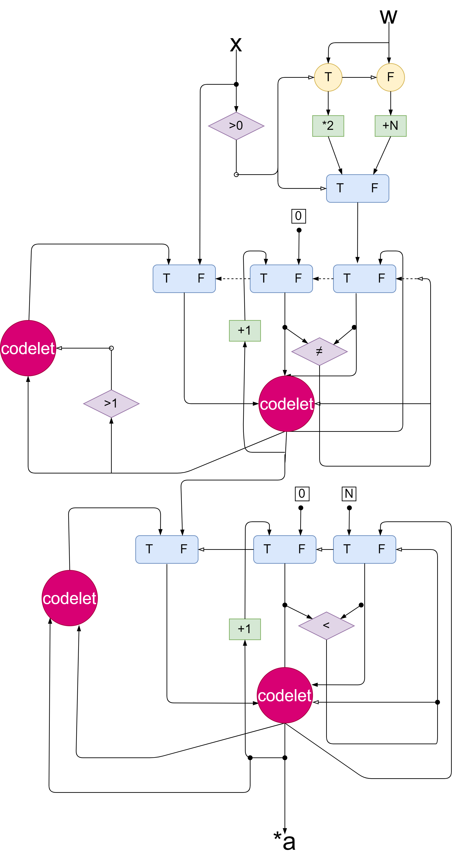
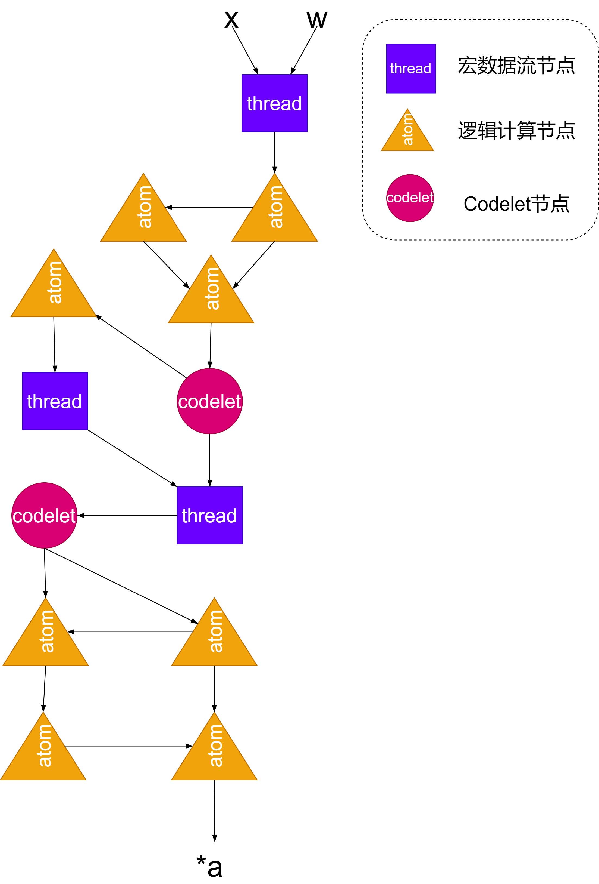
指令数据流图的构建
异质数据流图的构建遵循“由细到粗，逐层融合”的思想，优先将程序表达成指令级数据流图。

Slide 3
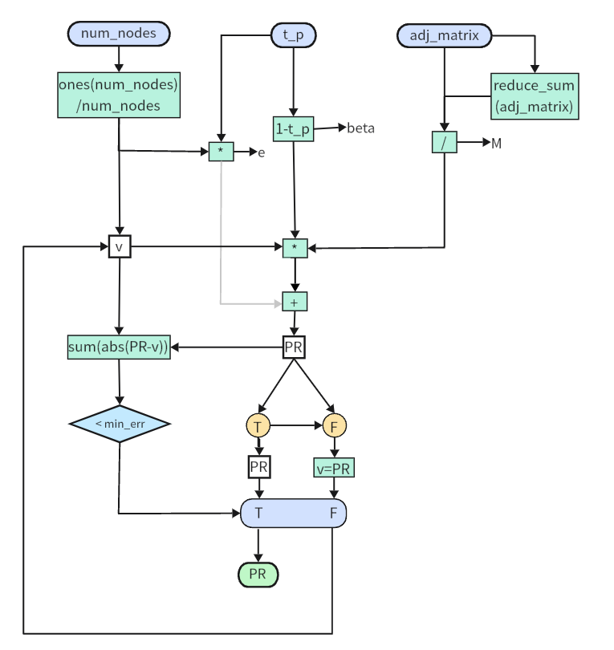
将PageRank算法程序表示为指令数据流图
PageRank算法
input (adj_matrix, num_nodes, teleport_prob, min_err)
beta = 1 - teleport_prob
v = ones([num_nodes, 1]) / num_nodes
#初始向量
e = ones((num_nodes, 1)) * teleport_prob / num_nodes
#跳转向量
M = adj_matrix / reduce_sum(adj_matrix, axis=0)
#转移矩阵
while(true)
pagerank = add(sparse_dense_matmul(M, v) * beta, e)
#计算pagerank值
diff_in_rank = reduce_sum(abs(pagerank - v))
if diff_in_rank < min_err:
break
v = pagerank

Slide 4
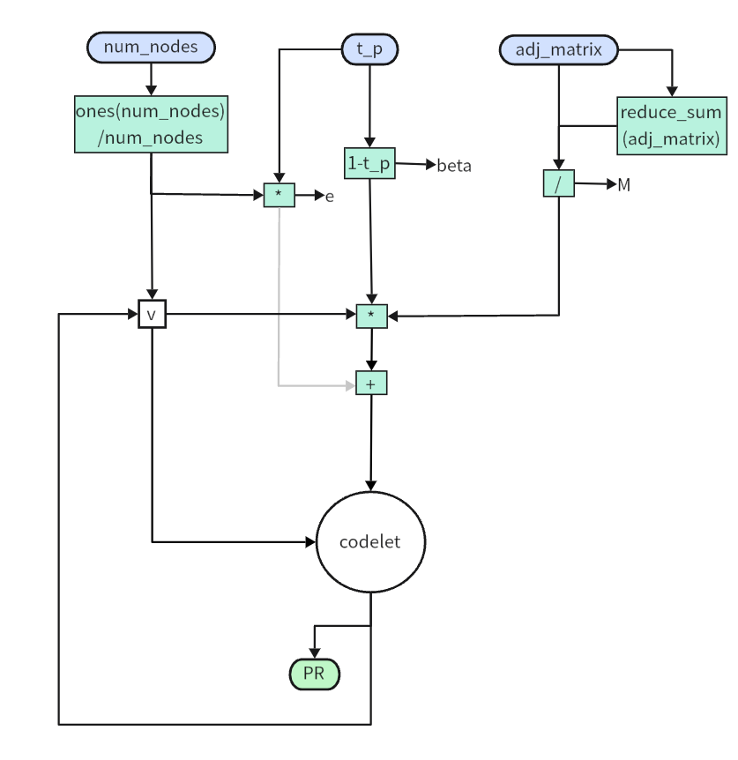
数据流融合
循环体表示为codelet

Slide 5
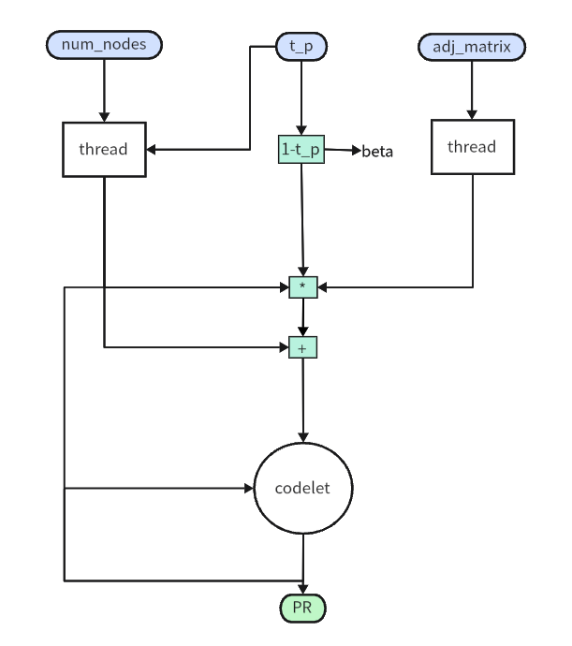
数据流融合
串行逻辑抽象为宏数据流节点

Slide 6
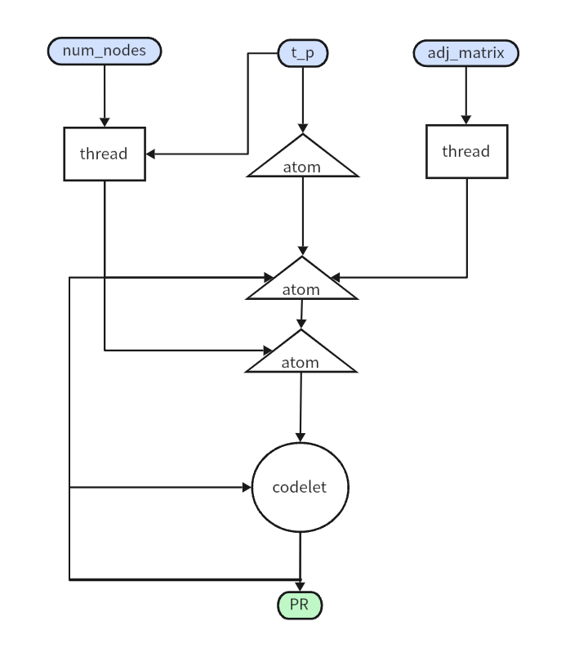
数据流融合
抽象逻辑计算节点

Slide 7
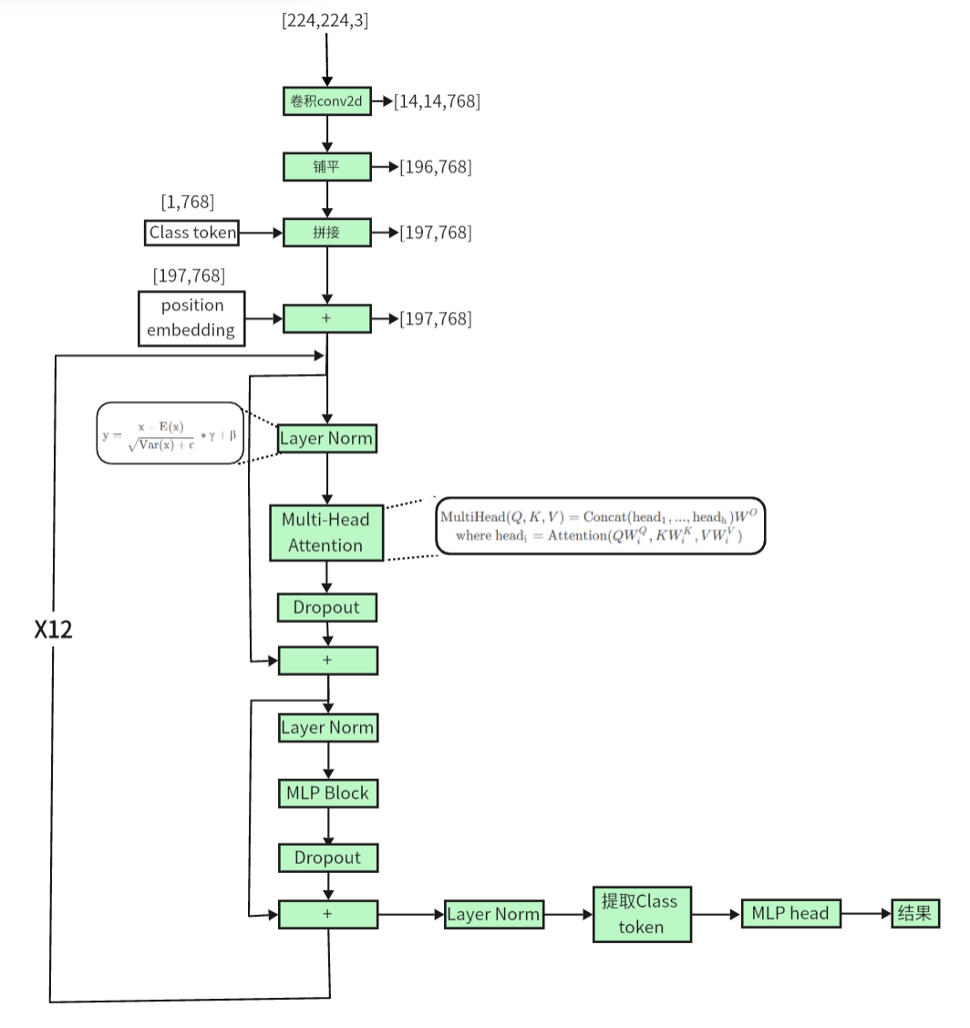
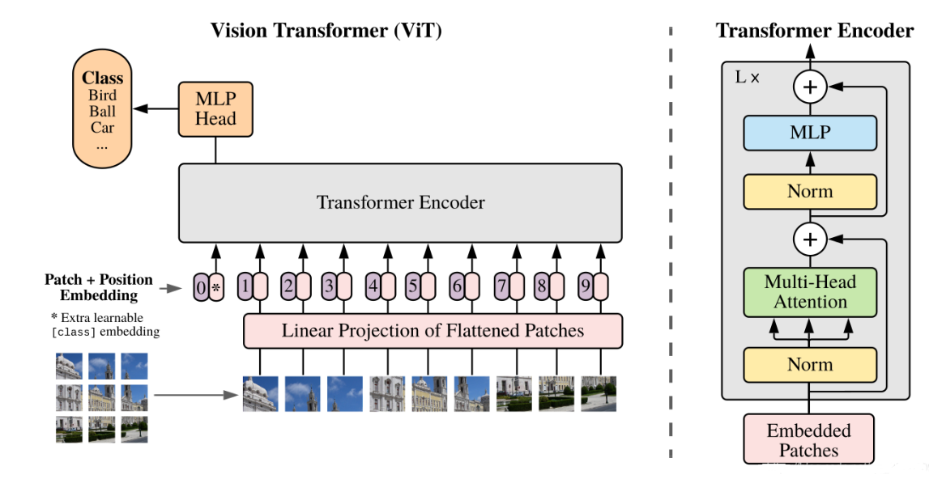
VIT模型主要流程图

Slide 8
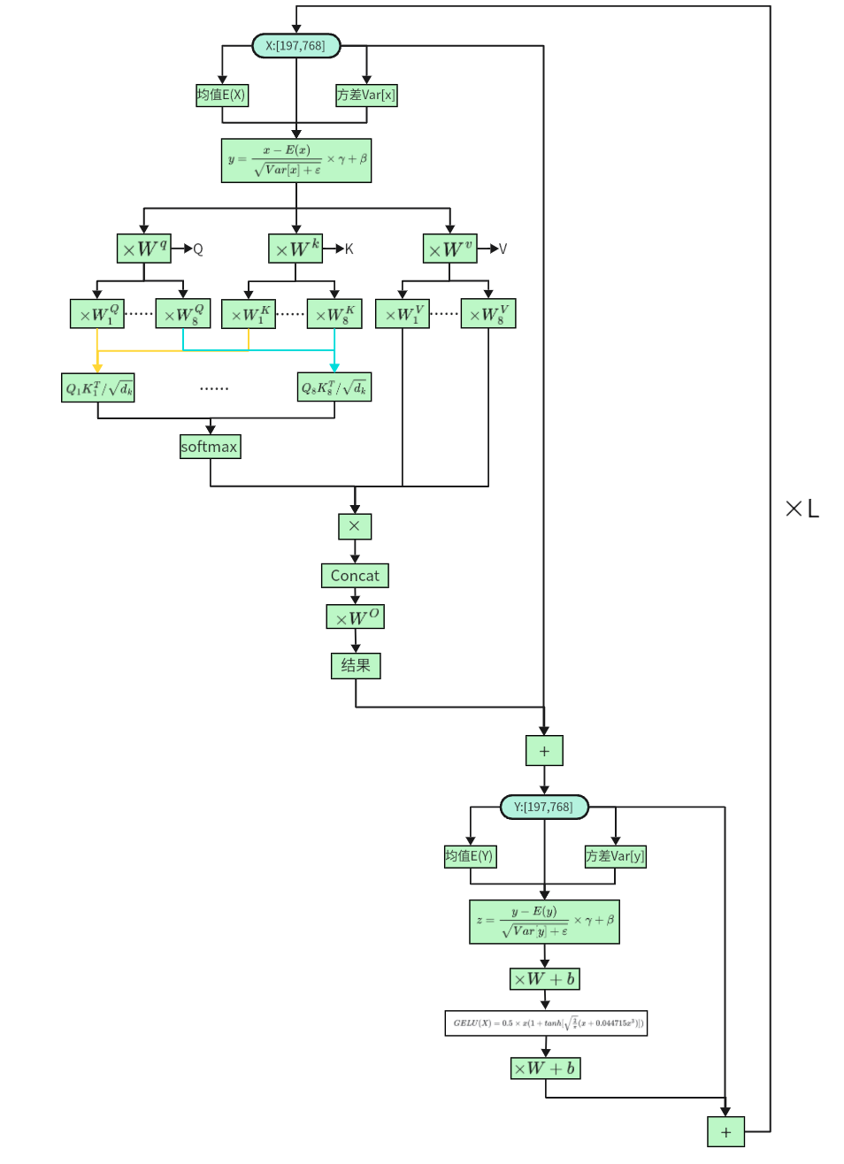
VIT模型Encoder模块数据流图

Slide 9
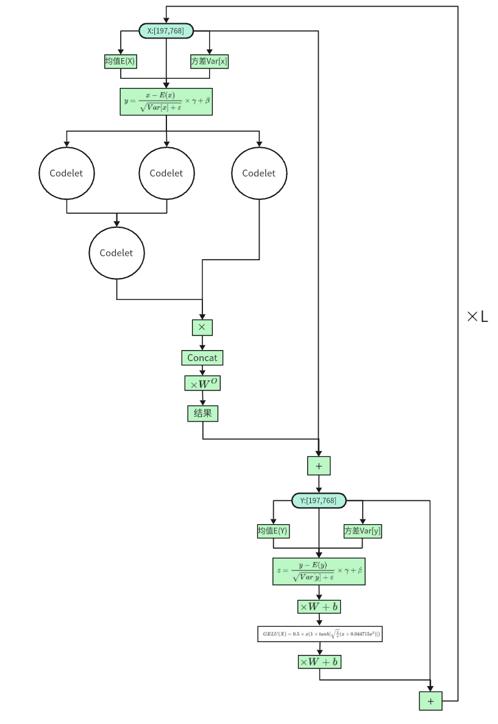
数据流融合

Slide 10
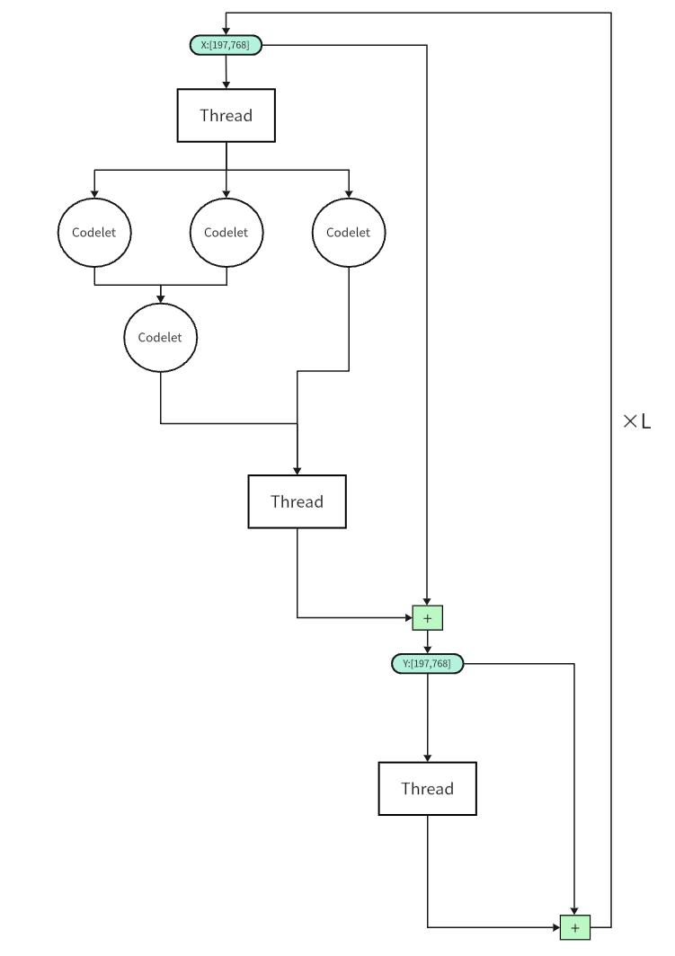
数据流融合

Slide 11
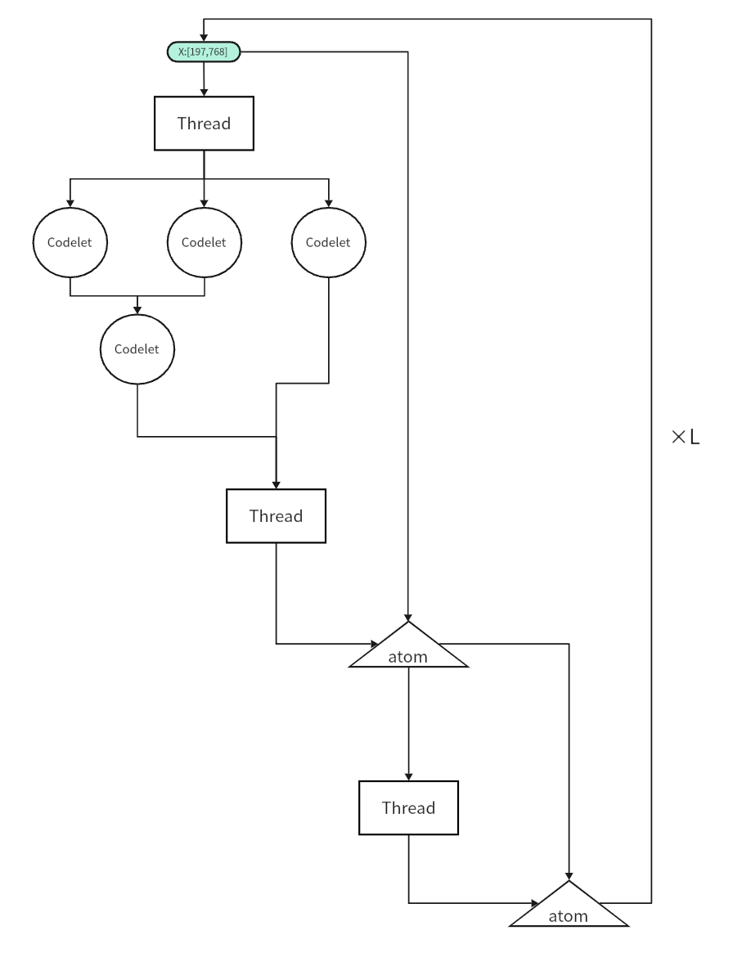
数据流融合

Slide 12
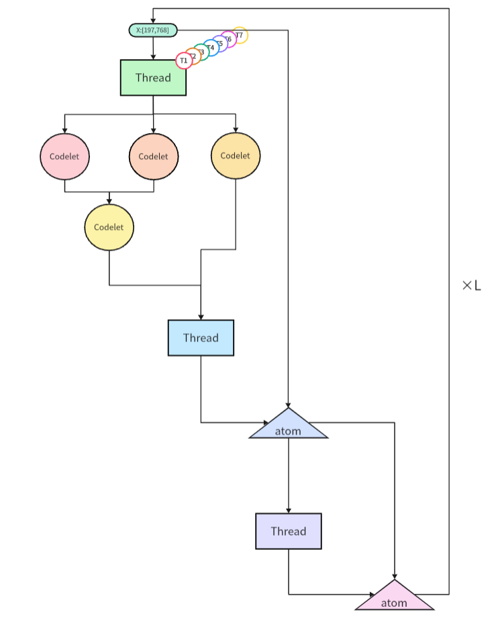
数据流软件流水线
多个数据输入，形成多个线程。
根据异质数据流图，生成流水线。

Slide 13
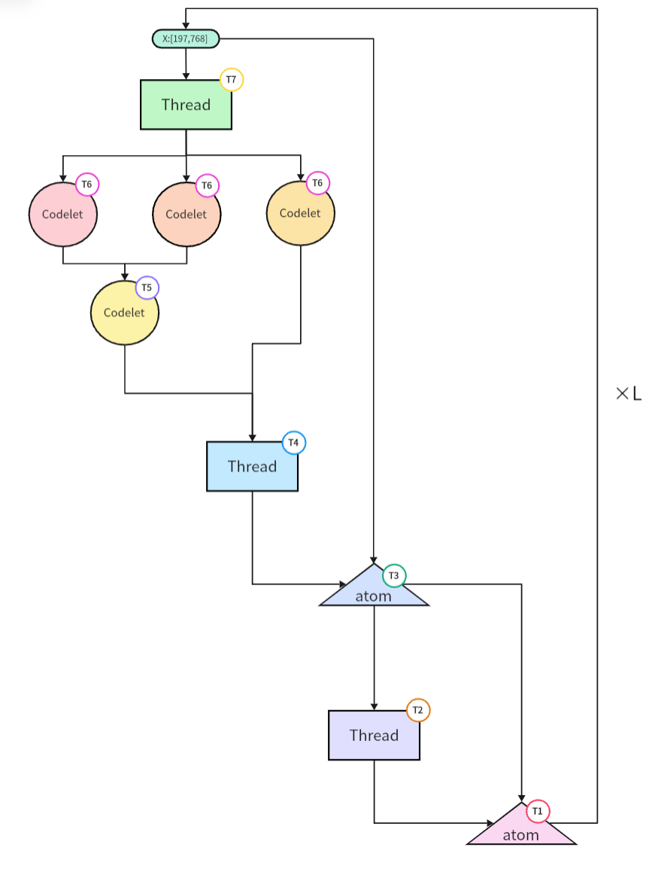
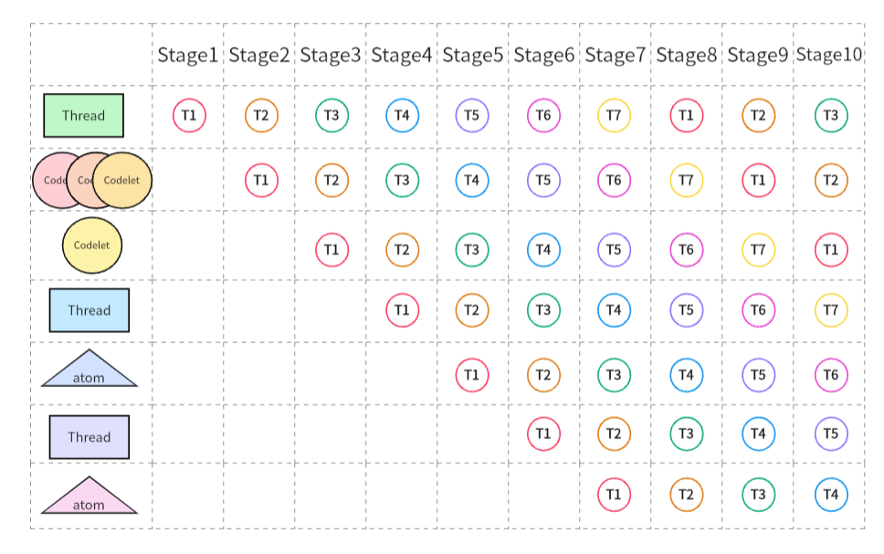
数据流软件流水线
Stage7
利用流水线实现多线程并行执行，提高执行性能。

Slide 14
数据流融合的好处
调度次数少，未融合的数据流图节点个数远多于融合后的异质数据流图，执行期间的节点调度次数较多。
将数据局部性较好的程序部分作为整体进行调度，提高缓存命中率。

Slide 15
性能提升
单机和双机多GPU(V100×4)实现PR算法
PR算法执行结果：
TensorFlow
数据集 | graph500-18 |  | graph500-20 |  | graph500-22
单/双机 | 单机 | 双机 | 单机 | 双机 | 单机 | 双机
执行时间 | 71.62 | 37.92 | 301.89 | 136.99 | 1301.85 | 635.38
GTEPS | 0.02570 | 0.04548 | 0.02120 | 0.04822 | 0.01738 | 0.04202
Our Method
执行时间 | 16.48 | 7.44 | 101.85 | 33.88 | 575.49 | 183.97
GTEPS | 0.11489 | 0.28242 | 0.07990 | 0.26979 | 0.05946 | 0.20116
Speedup | 4.35 | 5.09 | 2.96 | 4.04 | 2.26 | 3.45
实验环境
Python = 3.7.6
TensorFlow = 2.7.0
CUDA = 11.2
CuDnn = 8.9.7
GPU = Tesla V100-SXM2-32GB
单机：V100×4
双机：(V100 × 4)×2
(单位：seconds)
(单位：seconds)
改进方法相对于TensorFlow方法达到2.26-5.09的加速比，满足任务要求。

Slide 16
性能提升
单机多GPU(V100×4)实现ViT模型
ViT模型执行结果：
实验环境
TensorFlow
数据集 | ImageNet | DriveSeg
执行时间 | 32.40h | 0.53h
Our Method
执行时间 | 15.10h | 0.27h
Speedup | 2.14 | 1.96
Python = 3.7.6
TensorFlow = 2.7.0
CUDA = 11.2
cuDNN= 8.9.7
GPU = Tesla V100-SXM2-32GB×4
ImageNet数据集训练，相对于TensorFlow达到2.14加速比。
DriveSeg数据集训练，相对于TensorFlow达到1.96加速比。

Slide 17
工作安排
任务 | 时间安排
学习并使用FPGA测试算法性能，测试获得的性能提升。 | 2024.9月-2024.10月
学习CPU-FPGA和CPU-DSA异构分布式并测试性能，学习设计能够兼容三种异构分布式环境的分布式框架，相较于TensorFlow实现性能提升。 | 2024.10月-2024.11月
单CPU测试 单FPGA测试

